Slide 2
Situation de départ
La saisie des données à NE est presque terminée
Les systèmes d’annonces seront en cours de consolidation à NE
NE désire se lancer dans la 3D et la 4D
NE désire partager ses expériences et profiter de l’expertise de swisstopo
NE désire aussi échanger ses données
Swisstopo aimerait améliorer la fréquence de ses mises à jour
Les processus d’annonces cantonaux intéressent swisstopo
Les deux partenaires ont un intérêt commun à l’échange de données et d’informations dans le but d’éviter les doublons et d’améliorer l’actualité de leurs données respectives (en vue d’une mise à jour en continu).

Slide 3
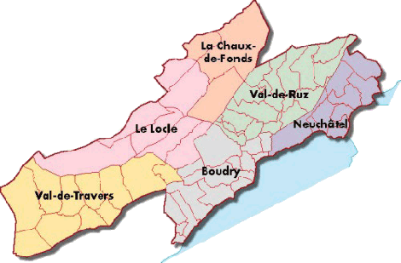
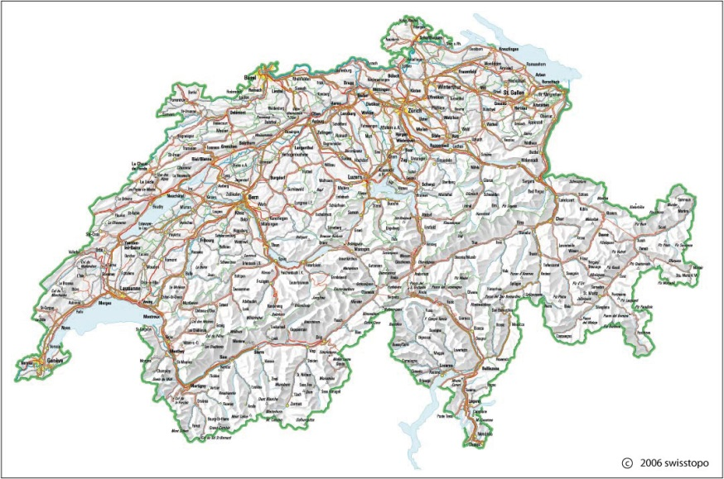
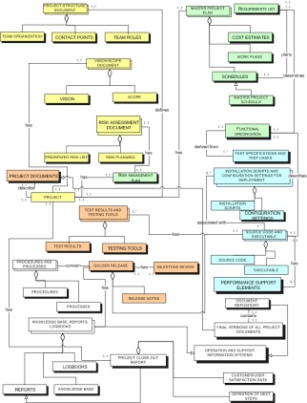
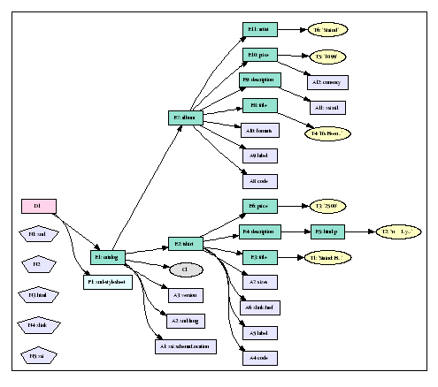
Collaboration SGRF-NE et swisstopo

Slide 4
Collaboration SGRF-NE et swisstopo
Synergie ?
Efficience ?

Slide 5
1ère phase
Mise en place et tests
Lors de la première phase du projet, des tests concrets (en limitant au minimum les formalités administratives) seront réalisés pour évaluer les possibilités de collaboration entre le canton de Neuchâtel et swisstopo. Les résultats des tests seront documentés et présentés aux instances responsables de swisstopo et du SGRF-NE. Les résultats doivent répondre aux questions suivantes :
Est-ce que la mise en pratique du thème de collaboration est possible et judicieuse ?
Quelle organisation faut-il mettre en place pour la réalisation ?
Quels sont les coûts et les délais ?
Thème 1
But
Descriptif
Coût
Utilité
Planification
Décision
Thème 2
But
Descriptif
Coût
Utilité
Planification
Décision
Thème 3
But
Descriptif
Coût
Utilité
Planification
Décision
Thème 4
But
Descriptif
Coût
Utilité
Planification
Décision
Thème 5
But
Descriptif
Coût
Utilité
Planification
Décision
Thème x
But
Descriptif
Coût
Utilité
Planification
Décision

Slide 6
2ème phase
Réalisation
Pour les thèmes qui seront considérés comme concluants, les deux parties peuvent décider la mise en pratique productive des objectifs décrits et testés lors de la phase 1.
La phase 2 du projet doit comprendre la mise en pratique de tous les thèmes testés avec succès. La priorité sera portée sur la mise en pratique et l’intégration dans les processus existants ou la mise en œuvre de nouveaux processus du SGRF-NE et swisstopo.
Le projet se terminera lorsque les thèmes mis en pratique seront intégrés dans les procédures existantes ou nouvellement créées.
Thème 1
But
Descriptif
Coût
Utilité
Planification
Décision
Thème 4
But
Descriptif
Coût
Utilité
Planification
Décision
Thème x
But
Descriptif
Coût
Utilité
Planification
Décision

Slide 7
Planification

Slide 8
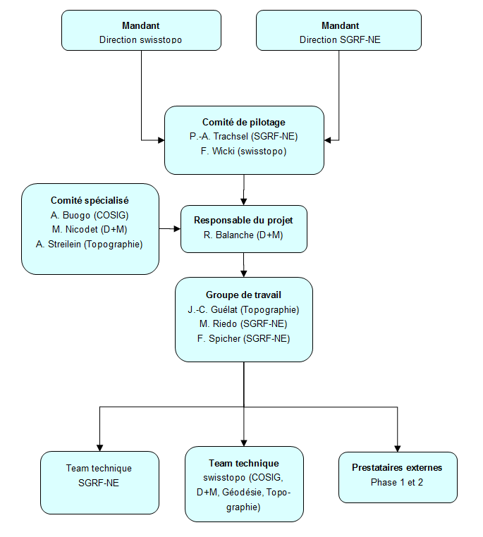
Organisation du projet

Slide 9
Incidences possibles avec le SITG
Nous pourrions être amené à tester également certains aspects avec le SITG, notamment l’échange d’information ou d’annonce

